Slide 1
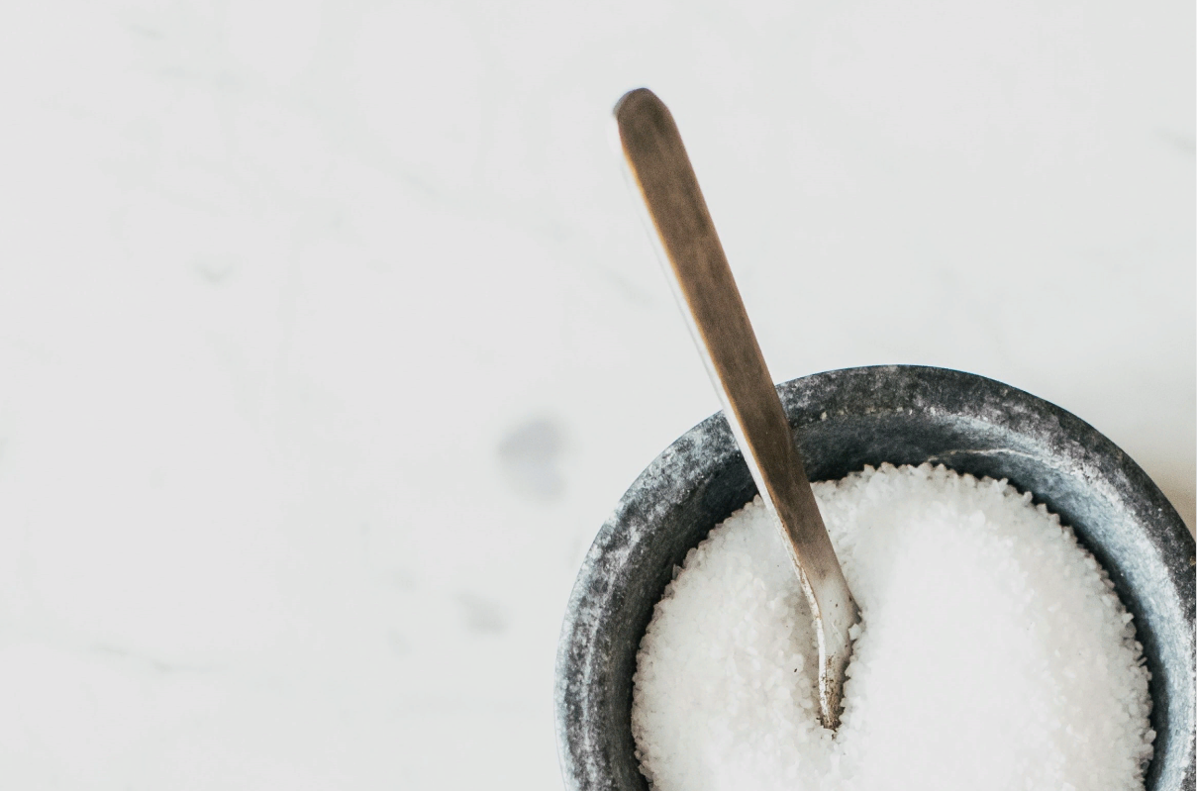
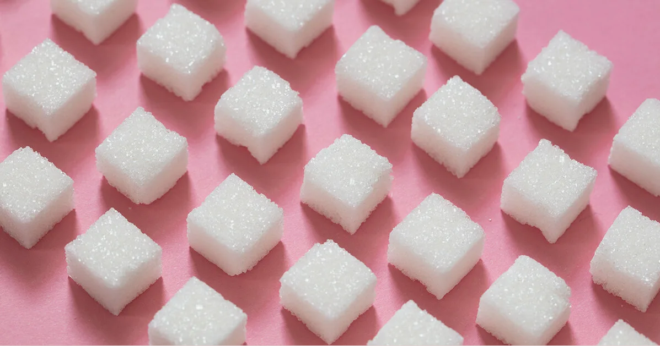
Скрытая соль, скрытый сахар.

Slide 2
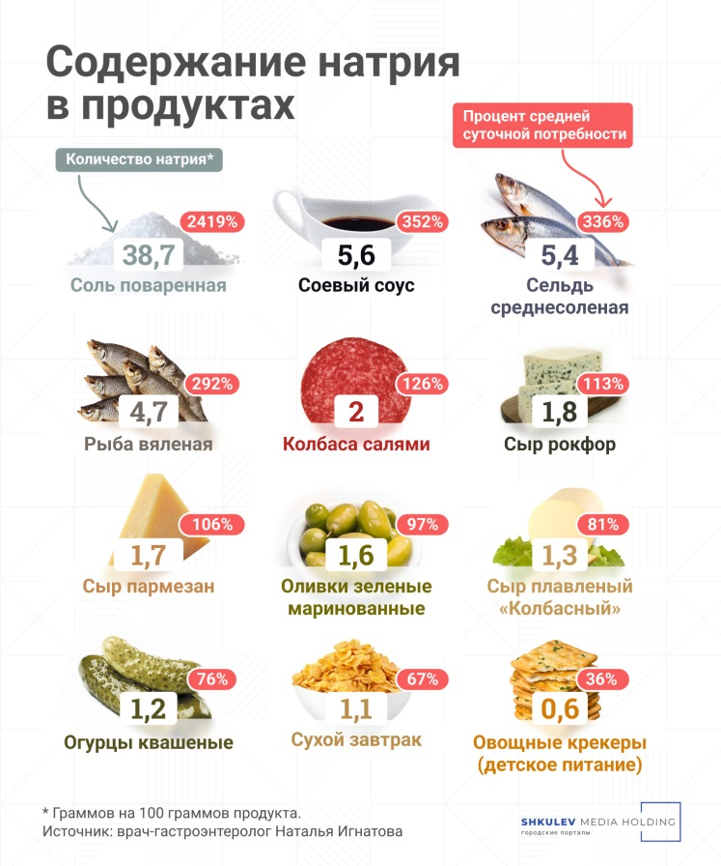
Что вообще такое скрытая соль?
Под скрытой солью обычно подразумевается соль из продуктов, которые солеными не считаются, но тем не менее выступают дополнительными источниками натрия. Вы же не будете считать солеными, например, сладости. А соль в них есть. Хоть и не в рекордных количествах например в сладких шоколадных шариках для завтрака соли около 0,3–1 грамма на 100 граммов.
Куда больше ее водится в сосисках и колбасах, в майонезе и соусах на его основе, в сырах и даже в хлебе.
Например, в хлебе содержится 1 грамм соли на 100 граммов хлеба, а в сыре может содержаться до 1,7–2,5 грамма.
При этом люди еще добавляют соль в пищу дополнительно, хотя необходимые человеку 5–6 граммов соли мы можем получить с обычными продуктами питания, составляющими ежедневный рацион, с тем же хлебом, фруктами и овощами.

Slide 3
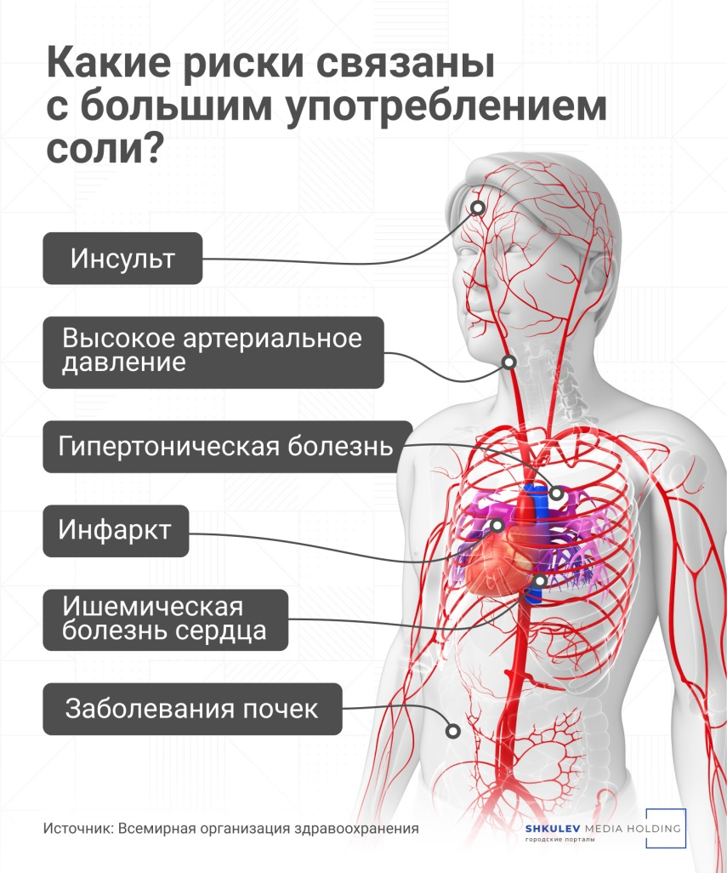
Чем вредна соль?
Употребление избыточного количества соли приводит к задержке жидкости в организме, набору веса. Поэтому после употребления соленой пищи нам хочется пить. Чтобы вывести лишнюю жидкость, организму нужно приложить дополнительные усилия.

Slide 4
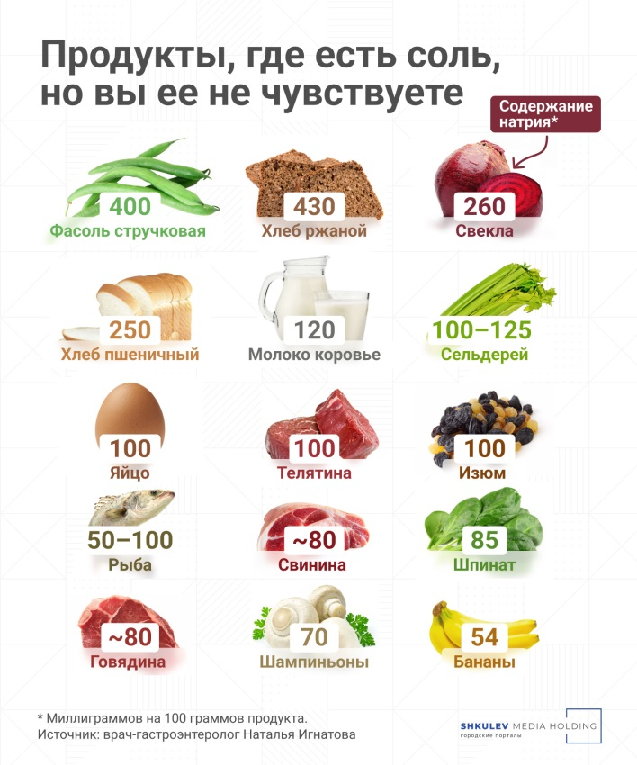
В каких продуктах больше всего скрытой соли?
Следует помнить, что большое количество соли содержится во многих готовых пищевых продуктах: различных сырах, колбасных изделиях, лапше быстрого приготовления, консервах, чипсах, орешках и других. Соответственно людям, имеющим заболевания сердца, сосудов, щитовидной железы, необходимо ограничивать такие продукты в своем рационе.
И не стоит забывать, что далеко не все продукты, богатые натрием, соленые на вкус.

Slide 5
Как уменьшить потребление скрытой соли?
Потребление соли дома можно сократить, если не солить блюда во время их приготовления, не держать на обеденном столе солонку, ограничить потребление соленых снеков и выбирать продукты с низким содержанием натрия.
Если человек всегда употреблял соль и досаливал пищу, то в первое время ему кажется, что еда без соли — это невкусно. Но на самом деле наши рецепторы к этому привыкают примерно через 1–1,5 месяца. Также можно использовать травяные приправы без соли, чтоб сделать еду более вкусной.

Slide 6
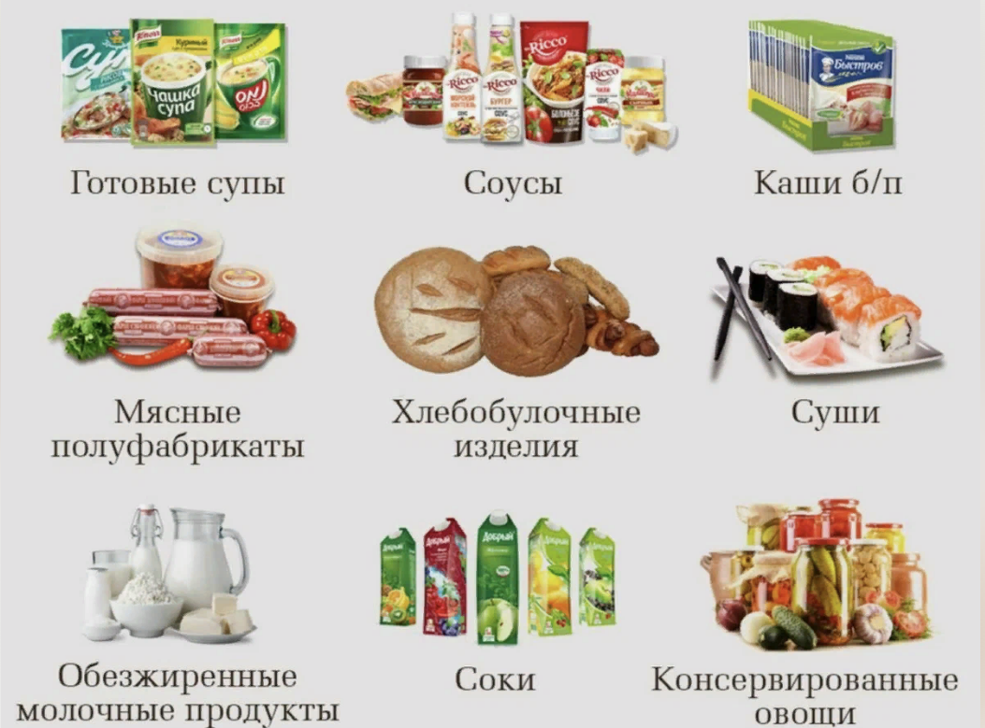
Что вообще такое скрытый сахар?
Скрытый сахар — это сахар, который содержится в составе некоторых продуктов питания, но не всегда указан прямо.
Продукты, в которых точно прячется скрытый сахар: фастфуд, сладкие газированные напитки, йогурты с наполнителями, обезжиренные молочные продукты, быстрые завтраки, картофельное пюре быстрого приготовления, кетчуп, нектары промышленного производства, консервированные фрукты и овощи. Не обманывайтесь надписями «Sugar free» или «Без сахара», ведь зачастую в таких продуктах вместо сахаров используются сахарозаменители, безопасность большинства из которых при употреблении в излишней дозировке вообще сомнительна.

Slide 7
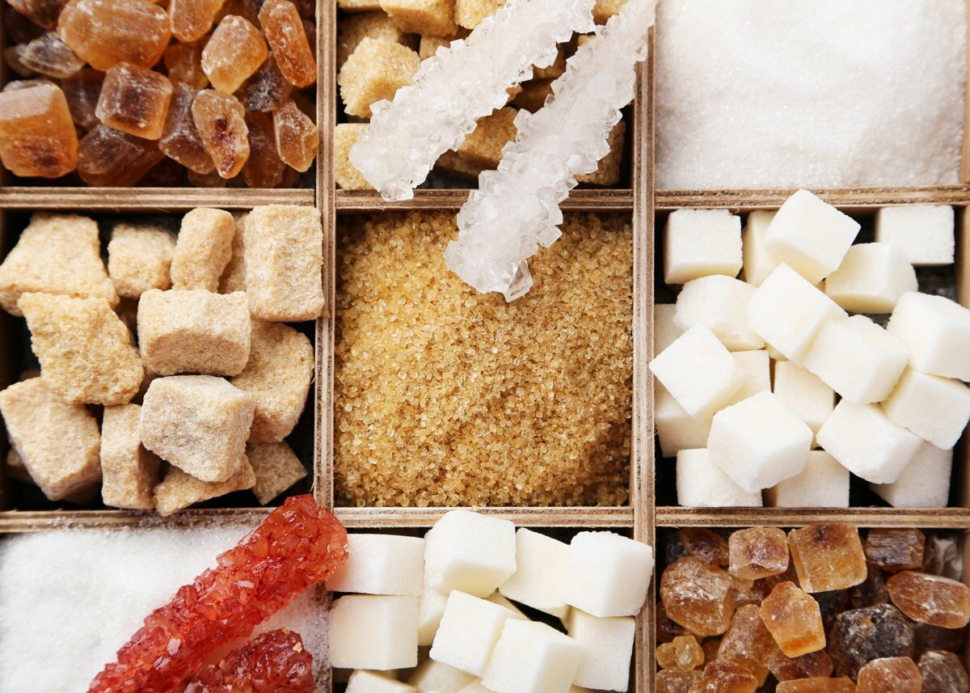
Как распознать скрытый сахар?
Распознать добавленный сахар можно, внимательно изучив этикетку (правда, не все производители прямо признаются в том, что добавили это вещество). Увы, российские компании, в отличие от американских и европейских, не обязаны указывать содержание сахара в разделе «пищевая ценность». Коварный враг может прятаться под другими именами: меласса, патока, мальтодекстрин, декстрин, фруктоза, глюкоза, лактоза, мальтоза, галактоза, декстроза, левулоза.
Кроме того, о наличии сахара можно судить по пищевой ценности продукта: если углеводов подозрительно большое количество, это должно обязательно насторожить.
Если вы никак не можете отказаться от сахара, то хотя бы постарайтесь ограничить приобретение продуктов, которые имеют многокомпонентный и непонятный состав.

Slide 8
Чем вреден избыток сахара?
Избыток сахара - это один из факторов риска развития ожирения; заболеваний сердечно-сосудистой системы, сахарного диабета и нарушений памяти. В чистом виде сахар не рекомендуется больше 2 чайных ложек в день. Детям до 3 лет и лицам старше 60 лет вообще не рекомендуется добавленный сахар.

Slide 9
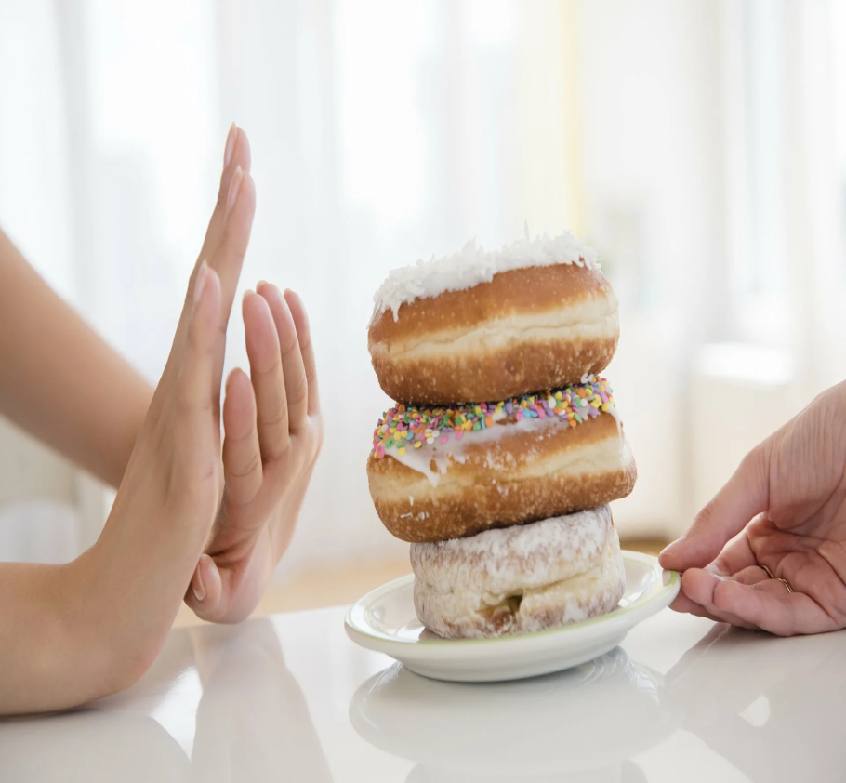
Как можно ограничить потребление сахара?
Вместо десертов и сладостей, включая сухофрукты или цукаты, есть свежие или замороженные фрукты, ягоды, орехи.
Утолять жажду чистой водой, а не сладкими напитками и соками.
Класть минимум сахара при приготовлении пищи.
Заменить белый хлеб черным или серым, рафинированные крупы (белый рис, манная, кукурузная) цельнозерновыми (гречневая, полтавская, ячневая, перловая).
Ограничить употребление слишком сладких фруктов (бананы, виноград).
Отказаться от фабричных соусов.
Есть меньше переработанных продуктов и полуфабрикатов.
Изучать состав продуктов на этикетках.
(Отказывайтесь от излишков сахара постепенно, чтобы не вызвать стресс. Меньше кладите сахара в чай или кофе, ешьте меньше сладкой выпечки и конфет. Вместо сладких напитков пейте морсы или компоты, которые приготовите сами без сахара. Сокращайте количество переработанных продуктов в рационе. Не забывайте есть сложные углеводы)

